Slide 1
OttOS
Embedded Betriebssystem für ARM Cortex A8

Slide 2
Aufgabenstellung
Single-User Betriebssystem für Anwendung Wetterstation
Präemptives Multitasking
Implementierung einer Konsole
Exemplarische Implementierung Wetterstation
Inter-Prozess-Kommunikation
Trennung zwischen User- und System-Mode
Virtuelles Speichermanagement mit MMU
Laden von Applikationen via SD-Karte
Dateisystem FAT32
Device Drivers
Performanztests

Slide 3
Präemptives Multitasking
Implementierung Round Robin ohne Prioritätenbehandlung
Prozess erhält jeweils 10ms Zeit bis zur nächsten Unterbrechung
Prozess kann durch einen System-Call blockiert und entsprechend unterbrochen werden

Slide 4
Präemptives Multitasking
/*
* Process
*/
struct process {
mem_address_t master_table_address;
mem_address_t code_location;
int page_count;
pid_t pid;
int priority;
enum ProcessState state;
enum BlockState blockstate;
pcb_t pcb;
process_file_descriptor_t* open_file_list;
process_t* child;
process_t* parent;
};
Speichermanagement
Scheduler
Dateimanagement
Prozessmanagement

Slide 5
Implementierung einer Konsole
Einfaches Terminal zum Erzeugen von Prozessen (Vordergrund/Hintergrund)
Übergabe von Parameter beim Start von Applikationen
Wechseln des aktuellen Arbeits-Verzeichnis

Slide 6
Implementierung Wetterstation
Externes Sensorboard mit einem AVR µC
Temperatur, Solar und Luftdruck
Applikation empfängt über IPC die Sensor-Daten von einem Sensor-Service

Slide 7
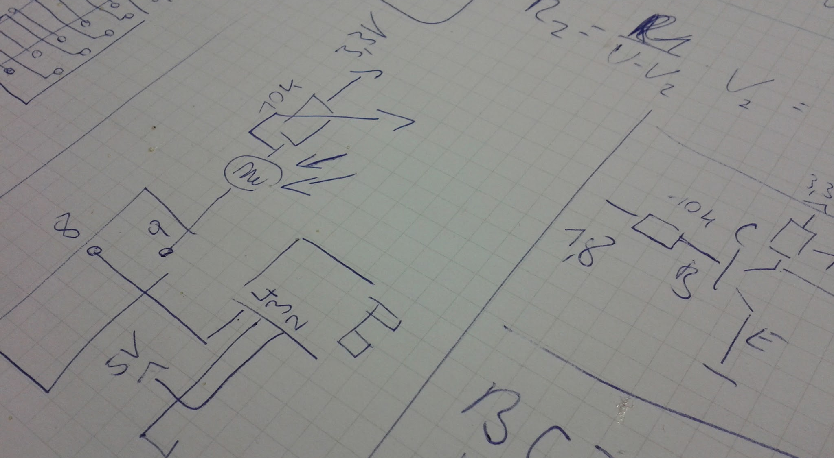
Implementierung Wetterstation

Slide 8
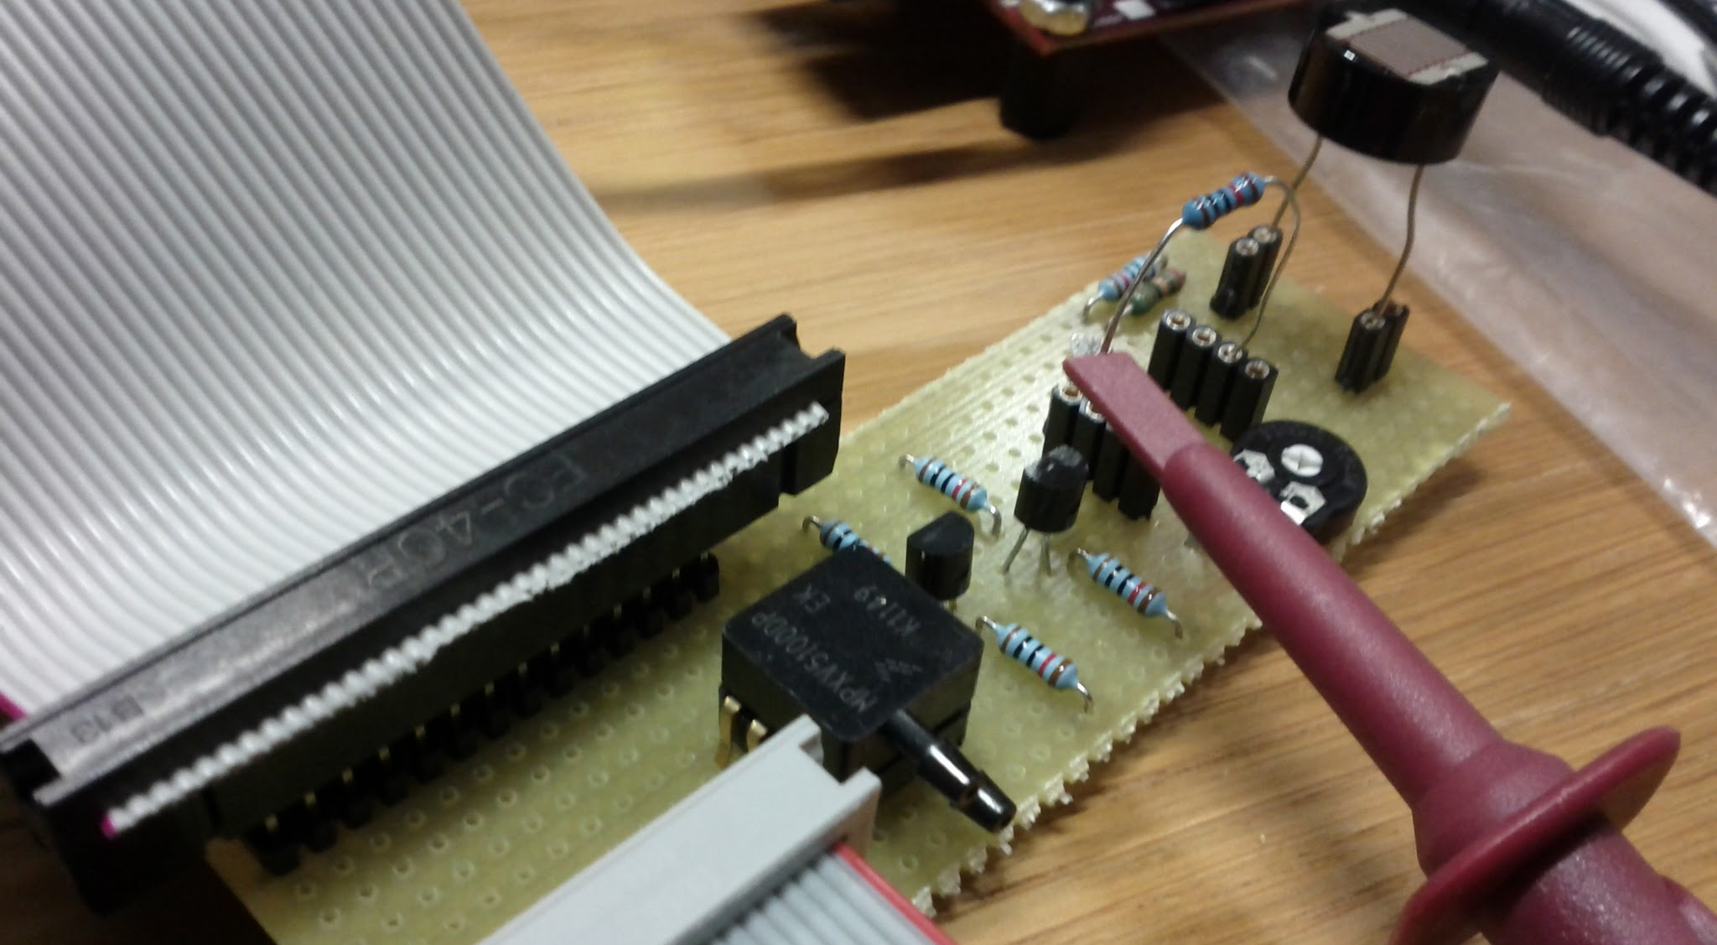
Implementierung Wetterstation
Helligkeit
Luftdruck

Slide 9
Inter-Prozess-Kommunikation
Implementierung mit Message-Queue
(mehrere) Empfänger registriert sich an Namespace und wartet auf Nachrichten
Sender schickt an Namespace Nachricht
Nachricht wird an alle registrierten Empfänger gesendet

Slide 10
Inter-Prozess-Kommunikation
/*
* IPC message
*/
typedef struct ipc_message_t {
pid_t sender;
pid_t receiver;
const char* ns;
struct message_t* message;
struct ipc_message_t* next;
} IPC_MESSAGE;

Slide 11
Trennung User- und System-Mode
Strikte Trennung von System- sowie User-Mode

Slide 12
Virtuelles Speichermanagement
Zweistufige Speichertabelle (L1 sowie L2)
4KB Page-Größe (L1) 1KB Page-Größe (L2)
64KB 2nd-Level-Cache, 64MB DDR-Speicher
Theoretisch 4GB pro Prozess (1MB festgelegt)

Slide 13
Virtuelles Speichermanagement
malloc()
page_fault
data_abort
find_free_page
map_new_page

Slide 14
Laden von Applikationen

Slide 15
Dateisystem
Portierung einer FAT Implementierung für Embedded Devices
Anpassungen an die OttOS-Treiber Struktur
Lese- sowie Schreib-Unterstützung
Auslesen von Verzeichnissen

Slide 16
Dateisystem
/**
* Initialize the MMCHS-module and attach the
* read/write adapters to the file system.
*/
void fs_init() {
mmchs_init();
fl_init();
fl_attach_media(fs_read, fs_write);
}

Slide 17
Device Drivers
Unabhängige Geräte-Treiber für Block- sowie Character-Geräte

Slide 18
Device-Driver
/*
* Device driver interface
*/
typedef struct {
int (*open)(device_t dev);
int (*close)(device_t dev);
int (*read)(device_t dev, int count, char* buffer);
int (*write)(device_t dev, int count, char* buffer);
int (*ioctl)(device_t dev, ioctl_t msg);
int (*create)(device_t dev);
} driver_t;

Slide 19
Performanztests
Aktuelle Speicherauslastung mit free
Aktuell gestartete Prozesse mit ps
TODO: time

Slide 20
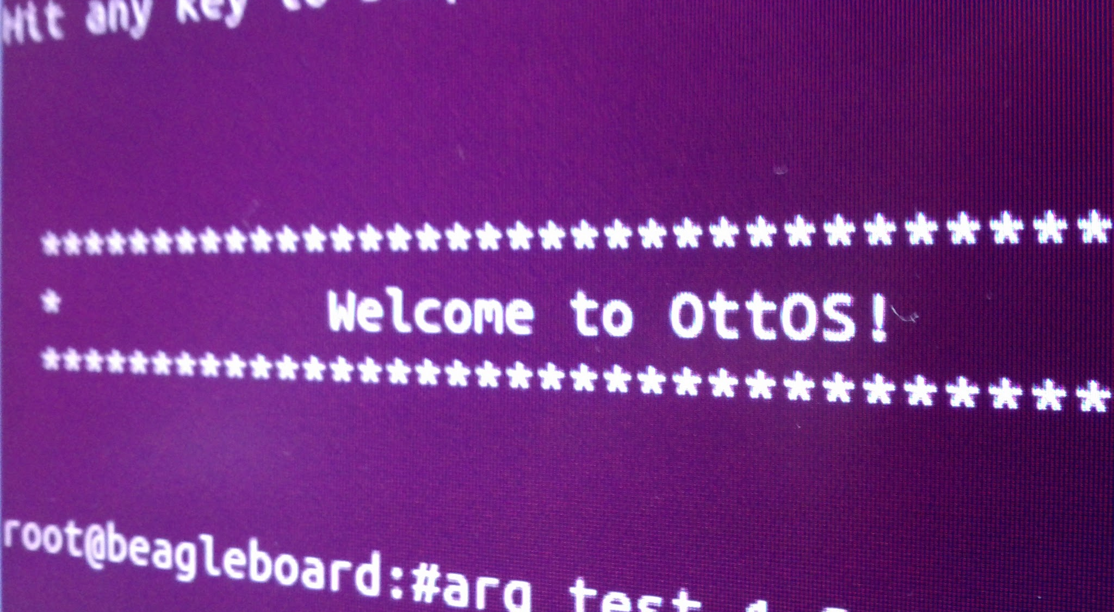
Demotime

